Slide 1

ウェブサイトご利用ガイド
Website Visitor Guide
Trust Shahid Co., Ltd. ｜ トラストシャヒード株式会社
サイトのアドレス / Website address
https://trust-shahid-website.hsushunlailaiphyo.workers.dev/
スマホで読み取り
Scan to open
このガイドでは、サイトの開き方から言語の切り替え、お問い合わせまでを5つのステップでご案内します。
This guide walks you through the site in five simple steps.

Slide 2

1
サイトを開く
Step 1 — Open the website
① ブラウザを起動
Chrome、Safari、Edge など、普段お使いのブラウザで大丈夫です。
Open any browser — Chrome, Safari, Edge…
② アドレスを入力（またはリンクをタップ）
画面上部のアドレス欄に下のURLを入力して Enter。メール等で受け取ったリンクはそのままタップでOK。
Type the URL below into the address bar and press Enter — or just tap the link if you received one.
③ QRコードでも開けます
スマホのカメラを右下のQRコードに向けるだけです。
Or simply point your phone camera at the QR code.
https://trust-shahid-website.hsushunlailaiphyo.workers.dev/
開くとこの画面が表示されます / This is the first screen you will see
← スマホ用 / for phones
Trust Shahid — Website Guide 2 / 7

Slide 3
2
言語を切り替える（日本語 ⇄ 英語）
Step 2 — Switch language (JP ⇄ EN)
画面右上に「日本語｜EN」のボタンがあります。クリック（タップ）するだけで、サイト全体の言語がすぐに切り替わります。
The「日本語｜EN」switch sits at the top-right of every page. One click changes the whole site instantly.
日本語表示のとき / Japanese view
「EN」を押すと英語に / After tapping "EN" — English view
選んだ言語は記憶されるので、次に開いたときも同じ言語で表示されます。
Your choice is remembered — the site opens in the same language next time.
Trust Shahid — Website Guide 3 / 7

Slide 4
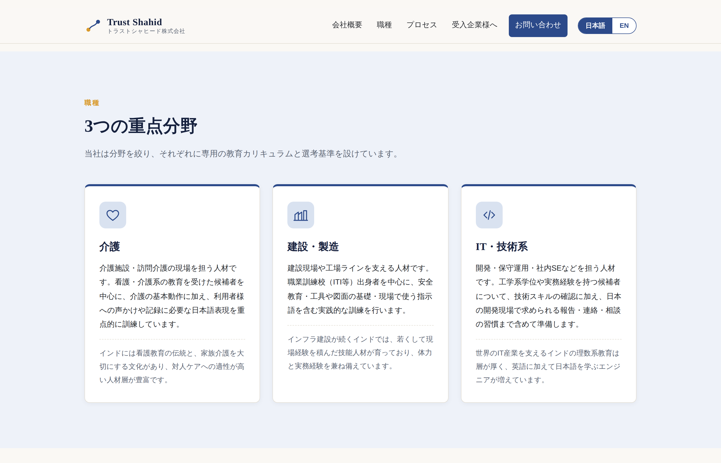
3
メニューから各セクションへ
Step 3 — Explore the sections
会社概要 / About
組織の成り立ちと役割 · Who we are and our mission
職種 / Sectors
介護・建設製造・ITの3分野 · The three focus sectors
プロセス / Process
募集から定着支援まで6ステップ · The 6-step sending flow
受入企業様へ / For Partners
監理団体・登録支援機関・企業の皆様向け · For receiving organizations
お問い合わせ / Contact
ご相談・ご質問フォーム · The inquiry form
ページ上部のメニューを押すと、その場所まで自動でスクロールします。
Click a menu item and the page scrolls there for you.
例：「職種」セクション / Example: the Sectors section
Trust Shahid — Website Guide 4 / 7

Slide 5
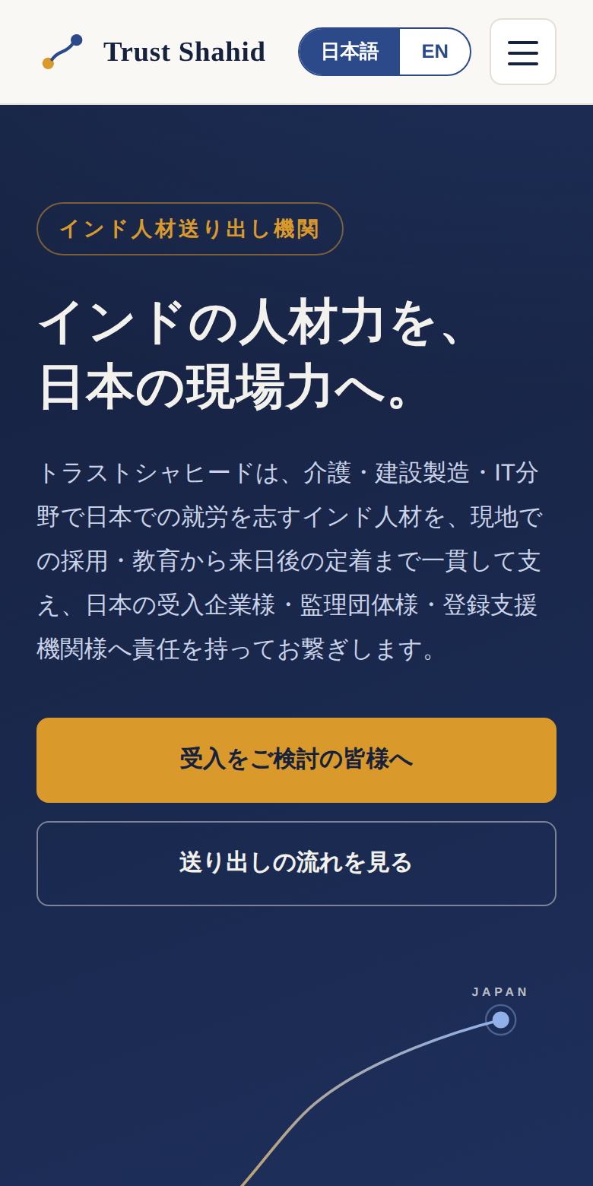
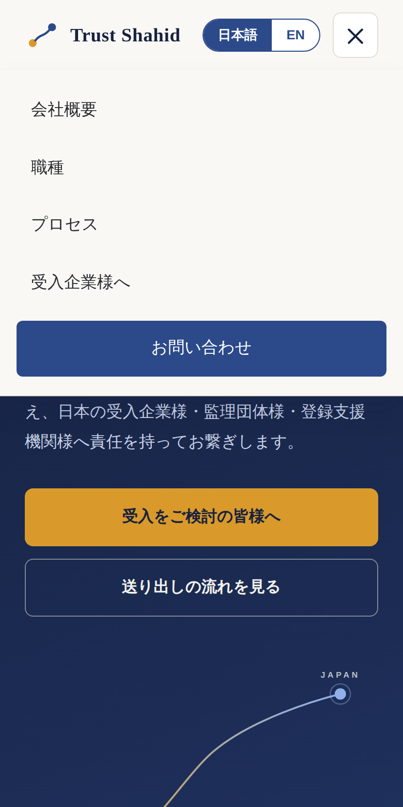
4
スマートフォンでも快適に
Step 4 — On smartphones
サイトはスマホ・タブレット・パソコンのどれでも見やすく表示されます。
The site adapts automatically to phones, tablets, and PCs.
スマホではメニューが右上の「≡」ボタンにまとまります。タップするとメニューが開きます。
On a phone, the menu folds into the "≡" button at the top-right — tap it to open.
トップ画面 / Home
メニューを開いた状態 / Menu open
Trust Shahid — Website Guide 5 / 7

Slide 6
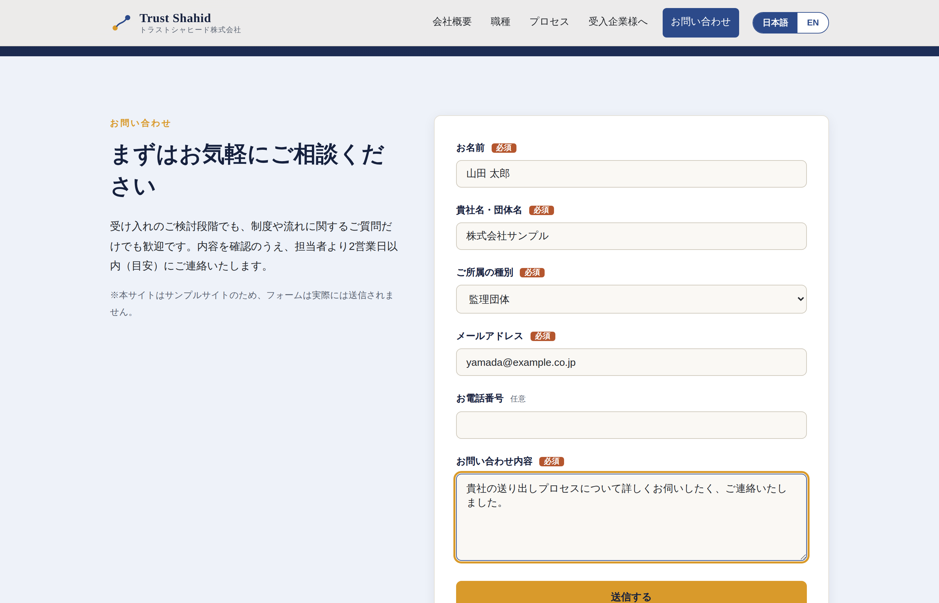
5
お問い合わせフォームの使い方
Step 5 — Using the contact form
入力する項目 / What to fill in
お名前 / Name
貴社名・団体名 / Company or organization
ご所属の種別（監理団体・登録支援機関・企業・その他）/ Organization type
メールアドレス / Email
お電話番号（任意）/ Phone (optional)
お問い合わせ内容 / Your message
入力して「送信する」を押すと、受付メッセージが表示されます。
Fill in the fields and press "送信する / Send message" — a confirmation appears.
※ 現在はサンプルサイトのため、フォームの内容は実際には送信されません。
* This is a sample site — the form does not actually send yet.
記入例 / Example of a completed form
Trust Shahid — Website Guide 6 / 7

Slide 7
さっそくアクセス！
Visit the site now
https://trust-shahid-website.hsushunlailaiphyo.workers.dev/
うまく開けないときは / Troubleshooting
アドレスの入力ミスがないか確認（コピー&ペーストが確実です）
Check the address for typos — copy & paste is safest
インターネット接続を確認 / Check your internet connection
表示が崩れたら再読み込み（Ctrl+R / 引っ張って更新）
If the page looks odd, reload it (Ctrl+R, or pull down on mobile)
共有はこのリンクをそのまま送るだけでOKです
To share the site, just send this link as-is
スマホで読み取り
Scan to open
Trust Shahid Co., Ltd. — Website Visitor Guide

